Slide 2
数据预处理：
微信版（我们的家园—微意见）：2004-2022年的数据
共89325条有效数据（有提问内容），其中62603条得到了答复
2011年9月30日，单日回复量最高，为314条（考古：当天应该是校园网又一次发生了断网从而引起民愤，导致大波同学在家园网上冲网络中心）
2012年11月3日，出现了第一条有同学回复的问题。

Slide 3
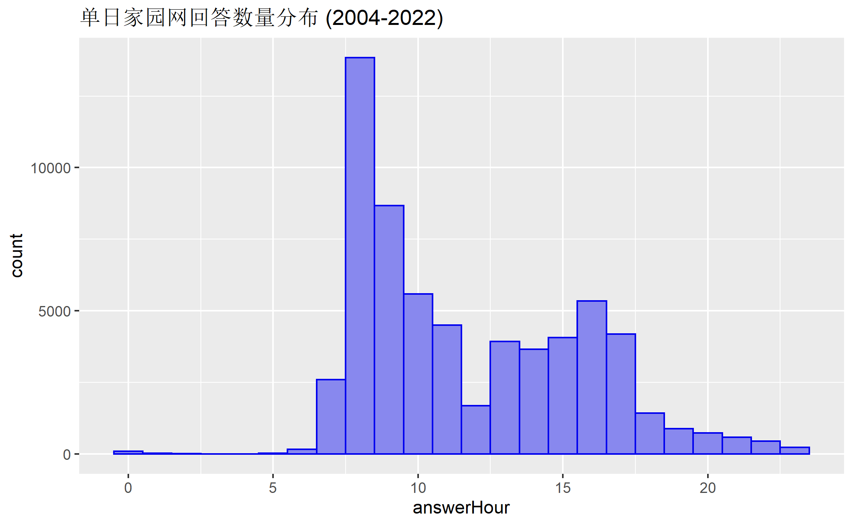
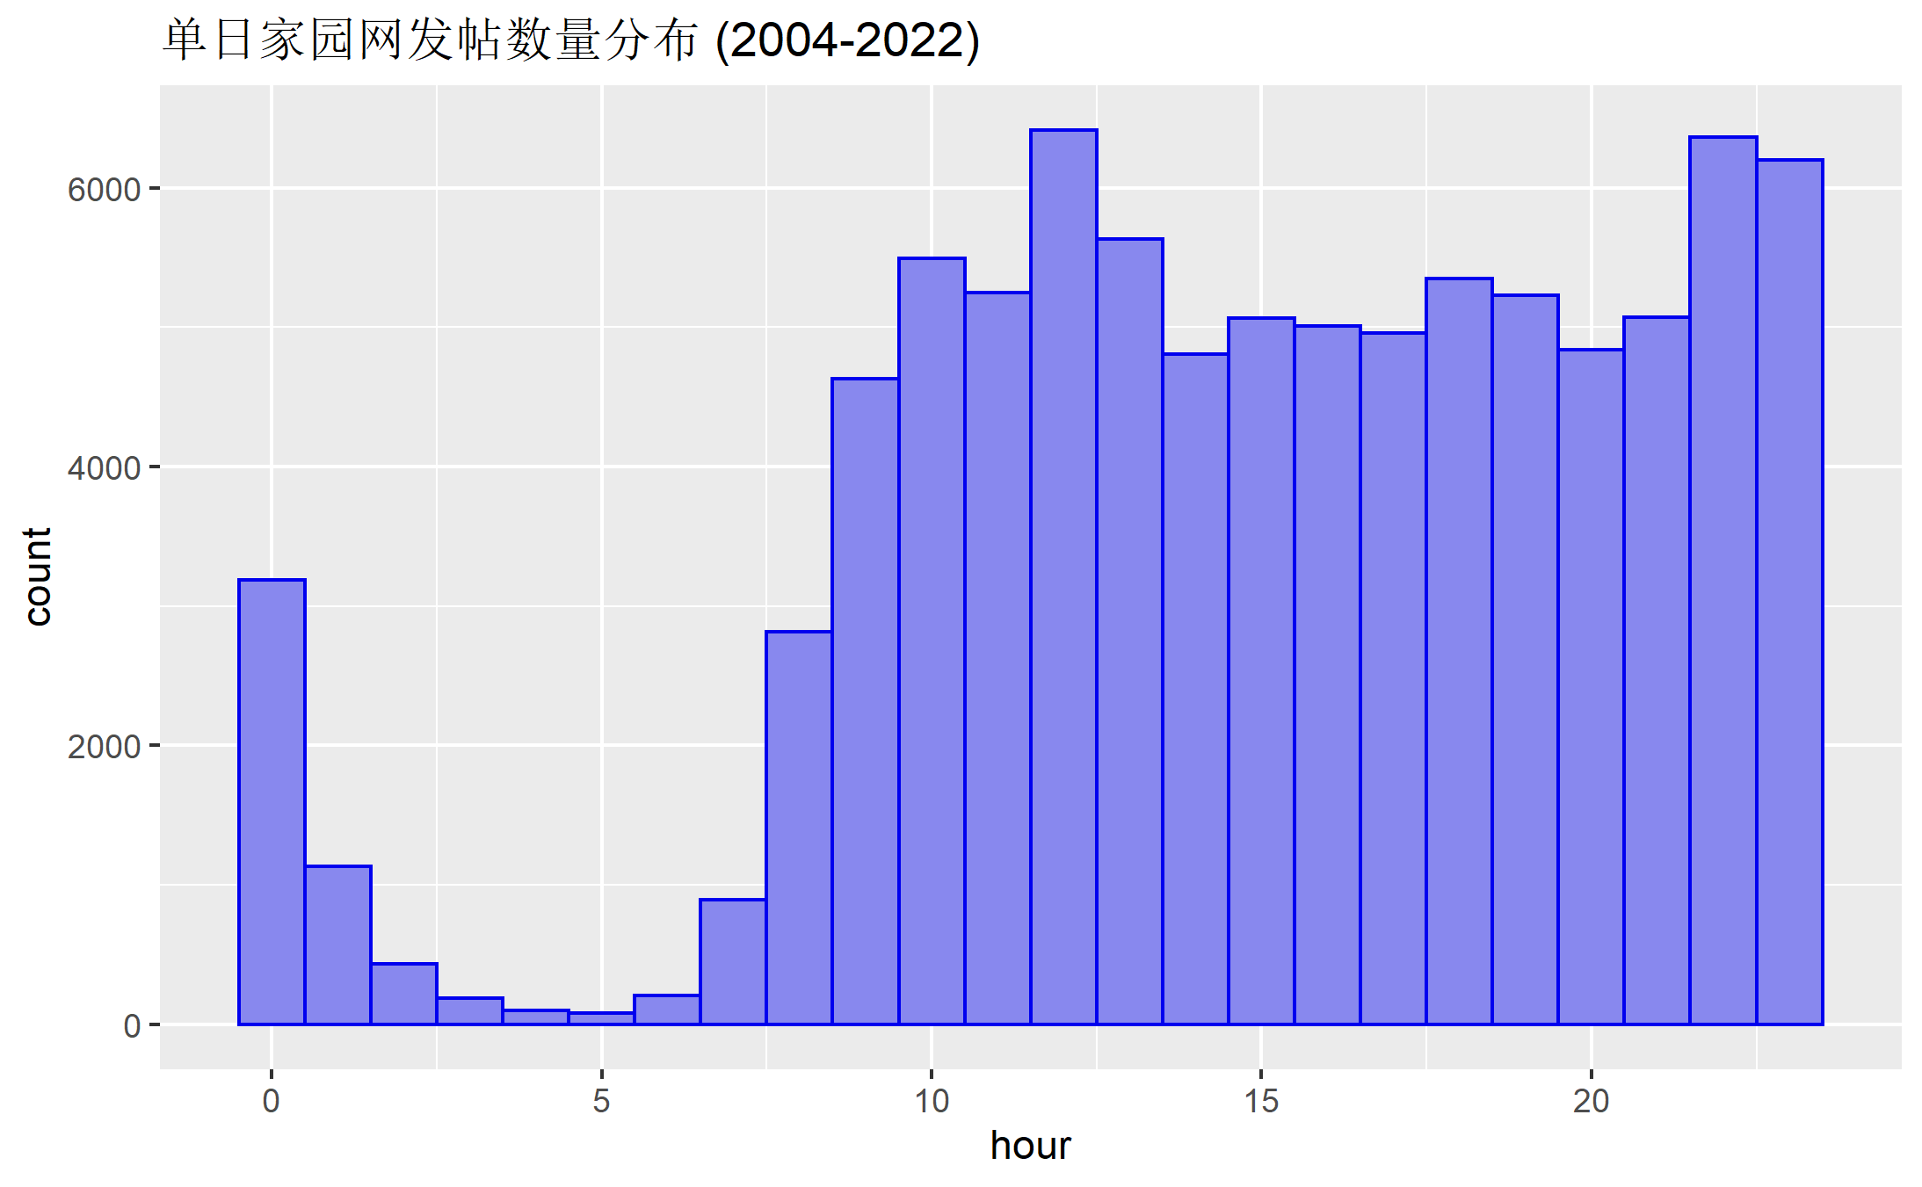

Slide 4
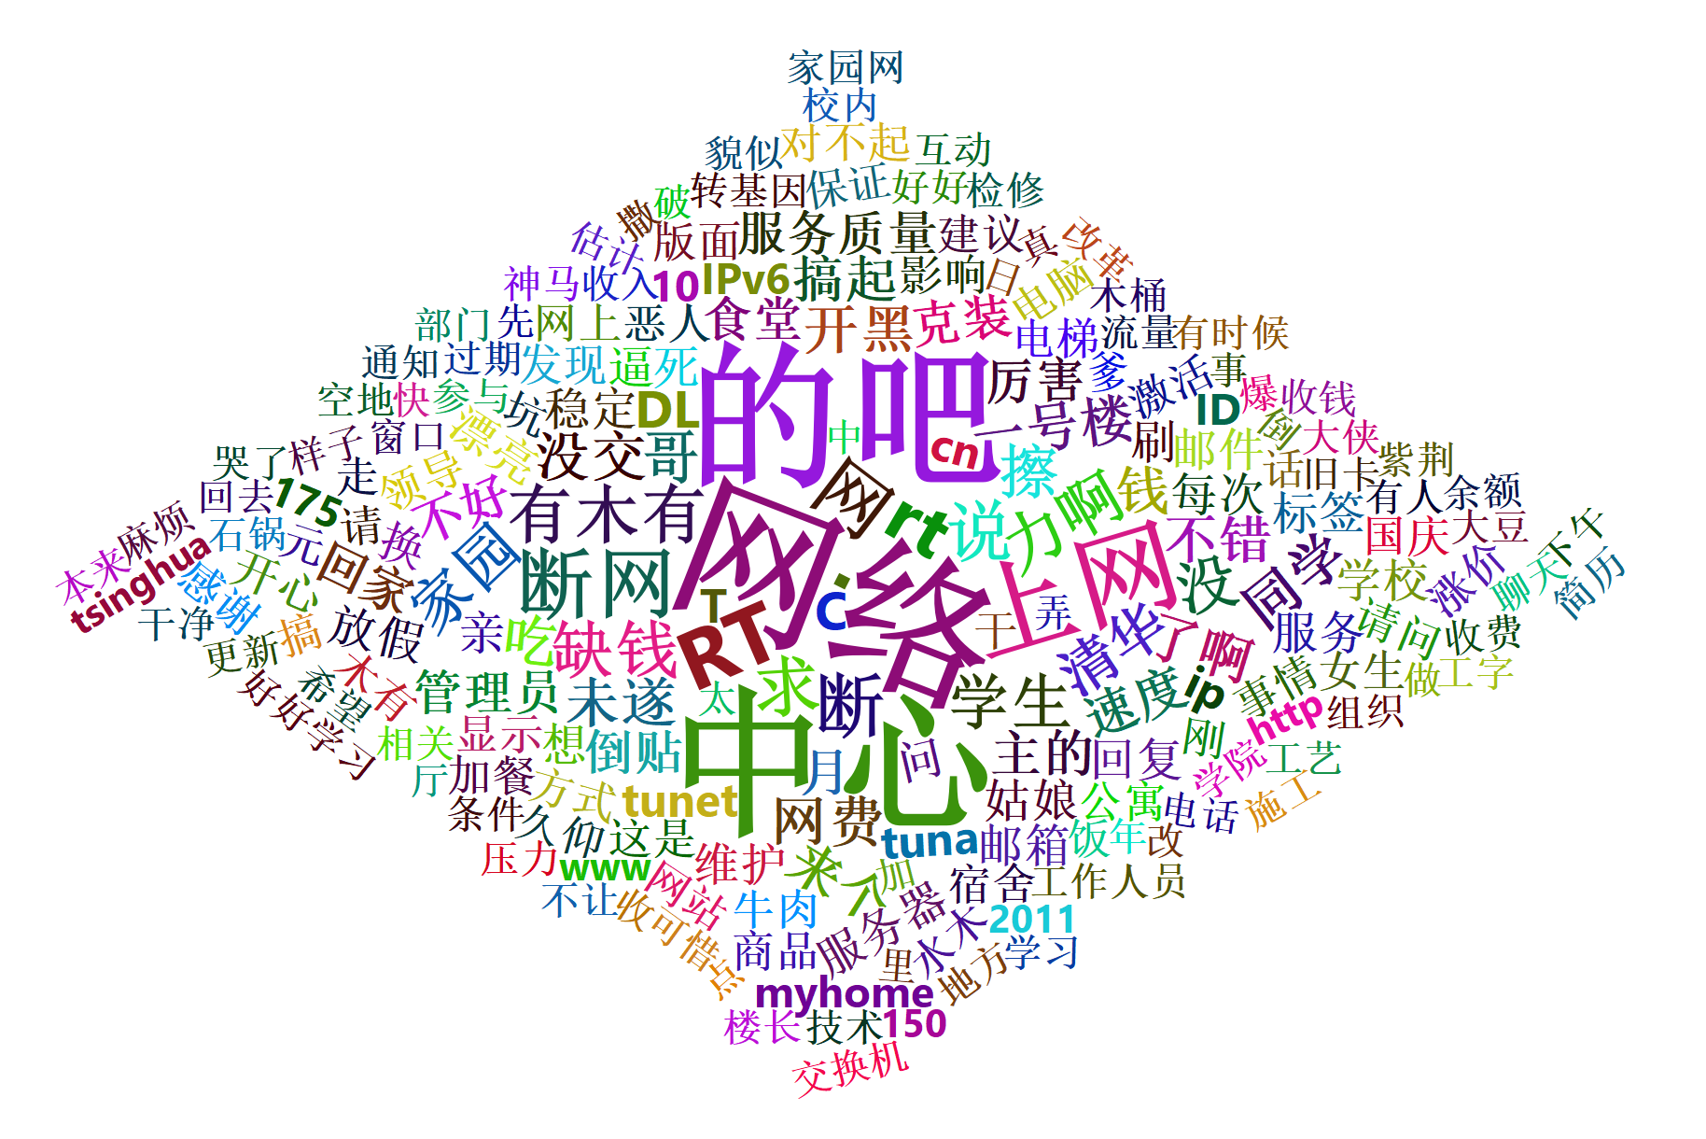

Slide 5
